Slide 1
Pengenalan Perangkat Lunak
01
PERTEMUAN
REKAYASA PERANGKAT LUNAK

Slide 2
PENYUSUN
Aprilia Sulistyohati, S.Kom,M.Eng
Bahtera Alam Wijaksono, M.Kom
Fauzan Natsir, M.Kom
Dewi Anjani, M.Kom
Millati Izzatillah, S.Kom., MMSI
0pitasari, M.Kom
Redo Abeputra Sihombing, M.Kom
Yuli Haryanto, M.Kom
Meet us

Slide 3
PENGERTIAN PERANGKAT LUNAK
1
2
3
Perintah (program komputer) yang bila dieksekusi memberikan fungsi dan unjuk kerja seperti yang diinginkan.
Struktur data yang memungkinkan program memanipulasi informasi secara proporsional
Dokumen yang menggambarkan operasi kegunaan program.

Slide 4
Produk Perangkat Lunak Yang Dibangun
01
02
UMUM
PESANAN
Sistem yg diproduksi oleh organisasi pengembang dan dijual ke pasar terbuka ke siapapun yg membelinya. Contoh : Word, Excel.
Sistem yg dipesan oleh pelanggan tertentu. Dikembangkan khusus bagi pelanggan oleh kontraktor perangkat lunak.

Slide 5
KARAKTERISTIK PERANGKAT LUNAK
Perangkat Lunak dibangun dan dikembangkan, tidak dibuat dalam bentuk yang klasik
Perangkat lunak tidak pernah usang
Sebagian besar perangkat lunak dibuat secara custom-built, serta tidak dapat dirakit dari komponen yang sudah ada.
Dengan berkembangnya OOP, pengembangan software berbasis komponen semakin banyak dilakukan.

Slide 6
EVOLUSI PERANGKAT LUNAK
Era Pionir (Pertama)
Era Mikro (Ketiga)
Sistem terdistribusi
embedded intelegence
Perangkat keras muncul dengan biaya rendah
Orientasi batch
Distribusi terbatas
Perangkat lunak kustomasi
1950-1960
1970
1980
1990-2000
Era Stabil (Kedua)
Era Modern (Keempat)
Multi user
Realtime
Database
Perangkat lunak produk
Expert System, Jaringan
Syaraf Tiruan
AI Machine
Parallel Architecture
Komputer Jaringan

Slide 7
TIPE PERANGKAT LUNAK
01
02
System Software
Sekumpulan program untuk melayani program–program lain, misalnya sistem operasi, kompiler, editor, utilitas pengatur file, driver, prosesor telekomunikasi.
Real-time Software
Program-program untuk mengontrol/menganalisis/ memonitor kejadian dunia nyata pada saat terjadinya. Misalnya program untuk mengontrol mesin industri.

Slide 8
TIPE PERANGKAT LUNAK
03
04
Business Software
Program untuk pemrosesan informasi di dunia bisnis, mulai dari payroll, account payable, inventory, post system, sampai perangkat lunak sistem informasi manajemen yang bisa mengakses satu atau lebih database.
Engineering & Scientific Software
Jangkauan aplikasinya meliputi, astronomi, vulkanologi, kedokteran, analisis otomotif, biologi, mesin-mesin pabrik, sampai pada perangkat bantu dalam perancangan (computer aided design) untuk konstuksi bangunan, komponen elektronik, rancangan mesin, simulasi sitem, dan lain-lain.

Slide 9
TIPE PERANGKAT LUNAK
05
06
Embedded Software
Program yang disertakan dalam suatu perangkat dan berfungsi untuk mengontrol hasil serta sistem perangkat tersebut. Contoh : key pad control untuk microwave, fungsi digital pada automobil (pengontrol bahan bakar, penampilan dash board, sistem rem, dll).
PC Software
Program–program yang bisa dijalankan pada komputer personal.
Contoh : pengolah kata, multimedia, hiburan, manajemen database, aplikasi keuangan bisnis, dll

Slide 10
TIPE PERANGKAT LUNAK
07
08
Web-based Software
PL Web-based pada prinsipnya merupakan kombinasi dari bahasa untuk memformat dokumen (HTML) serta instruksi-instruksi yang dinyatakan dalam bentuk CGI, Java, Perl
Artificial Intelligence Software
Sistem pakar atau disebut juga sistem berbasis pengetahuan. Program yang digunakan untuk menggerakkan/mengontrol robot, permainan game, pengolah gambar dan pola

Slide 11
HARGA PERANGKAT LUNAK
Harga Perangkat Lunak sering didominasi oleh biaya-biaya sistem computer.
Biaya-biaya software pada PC > Biaya hardware.
Biaya Perangkat Lunak lebih digunakan untuk memelihara dibandingkan saat awal membangun Perangkat Lunak tsb. Harga pemeliharaan bisa beberapa kali lipat untuk hidup Perangkat Lunak lebih lama.
Alasan = saat pengembangan, desain kode menjadi sulit.
Pembangunan Perangkat Lunak berkaitan dengan biaya efektif

Slide 12
CIRI-CIRI PERANGKAT LUNAK YANG BAIK
Usability
Maintenability
Perangkat Lunak harus sesuai dengan kebutuhan User
Perangkat Lunak harus diterima oleh user ketika telah dirancang
Perangkat Lunak harus berkembang untuk memenuhi perubahan kebutuhan
Reliable
Efisien
Perangkat Lunak harus dapat dipercaya dan diandalkan
Perangkat Lunak tidak boleh menyia-nyiakan penggunaan sumber daya sistem.

Slide 13
KRISIS PERANGKAT LUNAK
Kegagalan Perangkat lunak dalam kondisi
Melebihi anggaran
Terlambat
Tidak memenuhi harapan dan kebutuhan user
Tidak memenuhi persyaratan fungsional atau kinerja
Tidak memenuhi persyaratan mutu

Slide 14
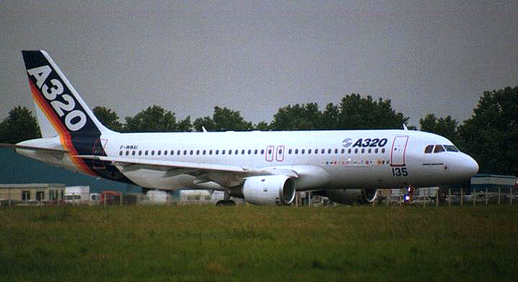
Contoh Kegagalan Perangkat Lunak yang fatal
Di tahun 1988, sebuah kapal laut Amerika menembakkan peluru kendali dan menjatuhkan sebuah pesawat yang di identifikasi sebagai musuh. Ternyata pesawat yang ditembak adalah sebuah pesawat komersial Airbus A 320 yang sangat jauh berbeda dengan pesawat musuh. Akibatnya 290 penumpang pesawat tersebut tewas. Angkatan laut Amerika menyalahkan sistem penjejak ( tracking software ) yang memperagakan output yang tidak dapat dimengerti (cryptic) sehingga mengambil kesimpulan yang salah.

Slide 15
Penyebab Krisis Perangkat Lunak?
Kebutuhan Software tidak cocok untuk menggambarkan kebutuhan atau harapan user
Perencanaan proyek sering tidak realistis, tidak lengkap atau diabaikan
Biaya proyek dan estimasi jadwal diremehkan atau ditetapkan oleh dekrit manajemen
Kualitas Software sulit untuk ditentukan, didesain, dan dibangun

Slide 16
Penyebab Krisis Perangkat Lunak?
Kemajuan pembangunan Software sulit untuk dilihat dan tdk diketahui.
Perubahan persyaratan tidak disertai dengan perubahan dalam rencana
Desain berubah tanpa mengubah persyaratan
Standar tidak digunakan atau didokumentasikan

Slide 17
Bagaimana Pemecahannya? - REKAYASA PERANGKAT LUNAK-

Slide 18
TUGAS 1
Buatlah Judul untuk proyek Pengembangan Perangkat lunak, yang bisa anda ajukan untuk Skripsi dalam bentuk
format cover skripsi !
(Anda diperbolehkan diskusi dengan dosen pengampu mengenai judul yang akan diajukan)

Slide 19
Thanks!

